Slide 1
Individualno rukovođenje troškovima
Pripremio: Szentirmai Róbert
(sva prava zadržana)

Slide 2
Vođenje budžeta i računa
Preko individualnih polja: Cost1, Cost2, …, itd.)
Formulama upisanim u individualna polja
Format -> Bar Styles

Slide 3
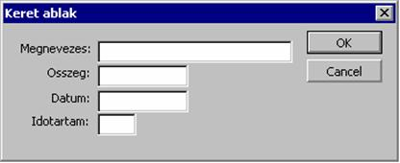


Zadatak
Otvorimo fajl Vedofal.mpp!
Treba da kreiramo prozor pri definisanju budžeta i računa!
Treba isključiti automatsko
uspostavljanje veza!

Slide 4
Zadatak
Definišimo budžet za sve tri sumarne aktivnosti u vidu ključnog događaja!
Prvi treba da bude 200.000 Ft
Drugi 400.000 Ft
Treći 300.000 Ft
Datum ovog trećeg neka bude 01.11.2007.

Slide 5
Zadatak
Definišimo i račune na sledeći način:
  IspodTereprendezés kész račun: Számla1, 11. oktobar, 80.000 Ft
  Ispod Felvonulási épület elkészült račun: Számla2, 15. oktobar, 100.000 Ft
  Ispod Ellenőrzés račun: Számla3, 29. okrobar, 150.000 Ft
  Ispod Kiszámlázhatóak a védőfallal kapcsolatos munkálatok račun: Számla4, 6. novembar, 250.000 Ft
  Ispod Szigetelés elkészítése račun: Számla5, 12. novembar, 150.000 Ft
  Ispod Felvonulási épület elbontása račun: Számla6, 15. novembar, 200.000 Ft

Slide 6
Zadatak
Označimo svaki budžet sa zelenim trouglom koja pokazuje prema gore a račun sa crvenim trouglom prema dole!
Navedimo i ime i iznos kod tih simbola!

Slide 7
Zadatak
Navedimo i formule kod sumarnih aktivnosti!

Slide 8
Zadatak
Naznačimo razlike!

